Slide 1
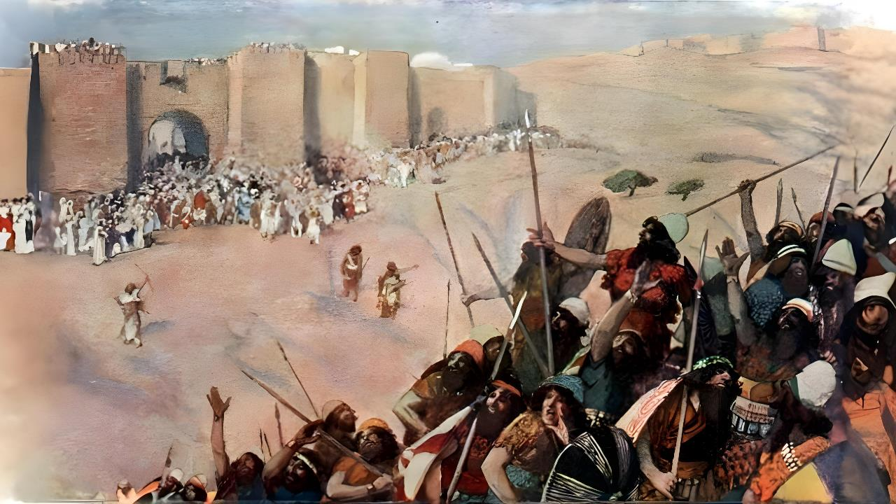
พระเจ้าทรงต่อสู้เพื่อท่าน
Lesson 5 for November 1, 2025

Slide 2

“กษัตริย์​เหล่า​นี้​ทั้ง​หมด​พร้อม​ทั้ง​แผ่น​ดิน​ของ​พระองค์ โย​ชู​วา​ยึด​ได้​ใน​คราว​เดียว เพราะ​พระ​ยาห์​เวห์​พระ​เจ้า​ของ​อิส​รา​เอล​ได้​ทรง​สู้​รบ​เพื่อ
​อิส​รา​เอล” ยชว. 10:42

Slide 3

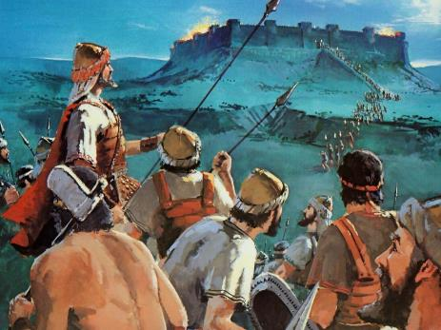
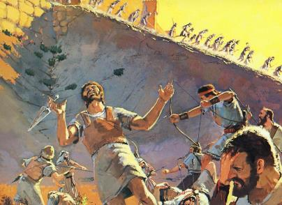
การทำความเข้าใจสงครามที่นำพาอิสราเอลเข้ายึดครองดินแดนคานาอันนั้นไม่ใช่เรื่องง่าย
เช่นเดียวกับที่พระเจ้าไม่เคยทรงตั้งพระทัยให้บาปเกิดขึ้น พระองค์ก็มิได้ทรงตั้งพระทัยให้สงครามเกิดขึ้นเช่นกัน
แล้วเหตุใดจึงมีผู้คนล้มตายมากมาย? สงครามนั้นถือได้ว่าเป็น "สิ่งศักดิ์สิทธิ์" หรือไม่?
เพื่อทำความเข้าใจปัญหานี้ เราต้องเจาะลึกแนวคิดเรื่องสงครามในพระคัมภีร์ และคุณค่าทางศีลธรรมที่ตกอยู่ในห้วงเวลาสำคัญยิ่งในประวัติศาสตร์
เรื่องของความอยุติธรรม
เรื่องของความยุติธรรม
แนวคิดเรื่องสงครามตามพระคัมภีร์
ถูกทำลายโดยทางเลือกของตนเอง
แสวงหาสันติภาพ

Slide 4

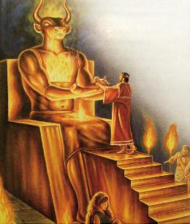
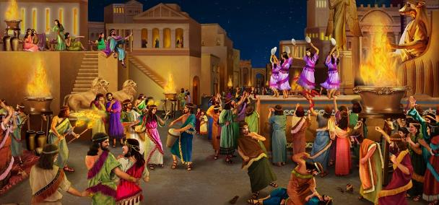
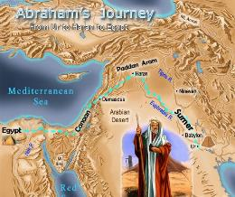
เรื่องของความอยุติธรรม
“ใน​ชั่ว​อายุ​ที่​สี่ เชื้อ​สาย​ของ​เจ้า​จะ​กลับ​มา​ที่​นี่​อีก ด้วย​ว่า​ความ​บาป​ชั่ว​ของ​คน​อา​โม​ไรต์​ยัง​ไม่​ครบ​ถ้วน” ปฐก. 15:16
โบราณคดีได้เปิดเผยว่าศาสนาของคานาอันเป็นไปตามที่พระคัมภีร์กล่าวไว้ทุกประการ นั่นคือ เวทมนตร์คาถา การทำนายดวงชะตา การติดต่อสื่อสารกับคนตาย พิธีกรรมผี... และการบูชายัญเด็ก! (ฉธบ. 18:9-12)
ต้องเพิ่มเติมพิธีกรรม “การบูชาด้วยประเวณีศักดิ์สิทธิ์” ซึ่งแทบไม่เกี่ยวข้องกับความศักดิ์สิทธิ์เลย ซึ่งทั้งปุโรหิตและปุโรหิตหญิงต่างก็ปฏิบัติกันเช่นนั้น
แม้ว่าพิธีกรรมเหล่านี้จะเป็นเรื่องปกติอยู่แล้วในสมัยอับราฮัม แต่พระเจ้าก็ทรงให้เวลาพวกเขามากกว่า 400 ปีในการแก้ไขพฤติกรรม
ท้ายที่สุด พิธีกรรมที่ผิดเพี้ยนเหล่านี้ ซึ่งลดทอนศีลธรรมของผู้คนและส่งเสริมความชั่วร้ายทุกประเภท จะต้องยุติลง การกำจัดชาวคานาอันจะช่วยป้องกัน – อย่างน้อยก็ชั่วระยะเวลาหนึ่ง – ไม่ให้มนุษยชาติเสื่อมถอยทางศีลธรรม

Slide 5

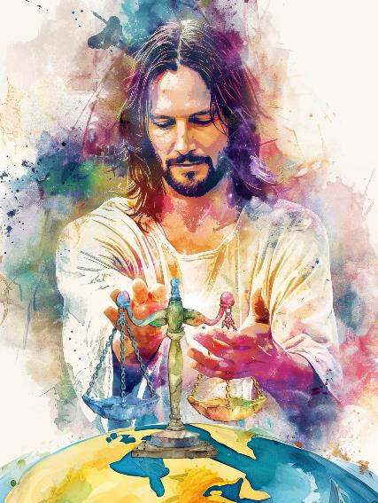
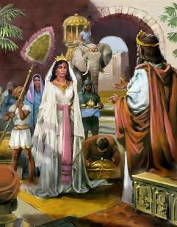
เรื่องของความยุติธรรม
“พระ​เจ้า​ทรง​เป็น​ผู้​พิพาก​ษา​ที่​ชอบ​ธรรม และ​ทรง​ลง​โทษ​คน​อธรรม​ทุก​วัน ถ้า​คน​ไม่​กลับ​ใจ พระ​องค์​จะ​ทรง​ลับ​ดาบ​ของ​พระ​องค์​ให้​คม พระ​องค์​ทรง​โก่ง​ธนู​เตรียม​พร้อม” สดด. 7:11-12
ความรักและความยุติธรรมเป็นรากฐานแห่งพระลักษณะของพระเจ้า ซึ่งทำให้พระองค์เป็นผู้พิพากษาที่ยุติธรรมและเที่ยงธรรม ผู้ทรงเลื่อนการลงโทษออกไปเพื่อให้คนบาปกลับใจใหม่ แต่พระองค์จะไม่ทรงทนต่อความชั่วร้ายตลอดไป
สงครามเพื่อยึดครองคานาอันไม่ได้เกิดขึ้นด้วยเหตุผลของลัทธิจักรวรรดินิยม แต่เกิดขึ้นโดยพระบัญชาของพระเจ้าเพื่อลงโทษผู้ที่อาศัยอยู่ในดินแดนนั้นที่ชั่วร้ายสมควรได้รับ
พระประสงค์ของพระเจ้าคือการสถาปนารัฐบาลที่ยุติธรรมในดินแดนนั้น ซึ่งจะเป็นแบบอย่างแก่ทุกชาติ กระตุ้นให้พวกเขายกระดับแนวคิดทางศีลธรรม และบรรลุถึงสภาวะแห่งสันติภาพและความยุติธรรมทั่วโลก (เฉลยธรรมบัญญัติ 4:5-6)
ในฐานะนักรบและผู้พิพากษา พระเจ้าทรงมุ่งมั่นที่จะบังคับใช้ รักษาเสถียรภาพ และธำรงไว้ซึ่งหลักนิติธรรม ซึ่งสะท้อนถึงพระลักษณะของพระองค์

Slide 6

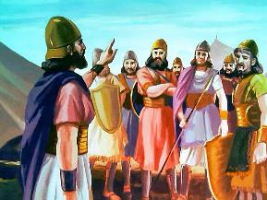
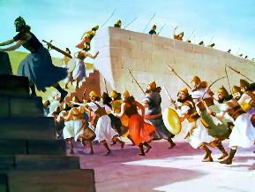
แนวคิดเรื่องสงครามตามแนวทางของพระคัมภีร์
“วัน​นี้​ท่าน​จง​ทราบ​เถิด​ว่า ผู้​ที่​ไป​ดุจ​เพลิง​เผา​ผลาญ​ข้าง​หน้า​ท่าน​นั้น​คือ​พระ​ยาห์​เวห์​พระ​เจ้า​ของ​ท่าน พระ​องค์​จะ​ทรง​ทำลาย​พวก​เขา​และ​ทรง​ทำ​ให้​เขา​พ่าย​แพ้​ต่อ​หน้า​ท่าน ดัง​นั้น​ท่าน​จะ​ขับ​ไล่​เขา​ออก​ไป และ​ทำ​ลาย​เขา​อย่าง​รวด​เร็ว ดัง​ที่​พระ​ยาห์​เวห์​ทรง​สัญญา​ไว้​กับ​ท่าน​แล้ว” ฉธบ. 9:3
ตามพระคัมภีร์ สงครามจะถูกจำกัดเฉพาะเจาะจงในสถานการณ์เฉพาะ และถูกกำหนดโดยพระเจ้าเอง นี่คือกฎที่ควบคุมสงครามที่พระเจ้าทรงอนุมัติ:
ไม่อนุญาตให้มีกองทัพที่เป็นอาชีพ
ทหารไม่ได้รับค่าจ้าง และบางครั้งไม่สามารถรับสิ่งของที่ปล้นสะดมได้
สงครามได้รับอนุญาตเฉพาะเพื่อการพิชิตหรือป้องกันดินแดนแห่งพันธสัญญาในช่วงเวลาประวัติศาสตร์นั้นๆ เท่านั้น
พวกเขานำโดยผู้เผยพระวจนะที่ได้รับการดลใจจากพระเจ้า (เช่น โมเสสหรือโยชูวา)
จำเป็นต้องมีการเตรียมความพร้อมทางวิญญาณก่อนการสู้รบ
ชาวอิสราเอลคนใดที่ไม่ปฏิบัติตามกฎของสงครามจะถูกปฏิบัติเหมือนเป็นศัตรู
ในหลายโอกาส พระเจ้าทรงเข้าแทรกแซงโดยตรงในการสู้รบ

Slide 7

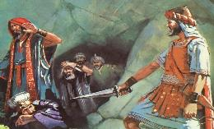
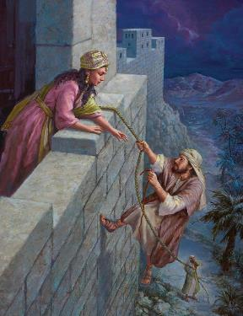
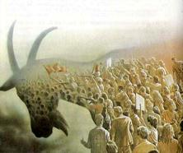
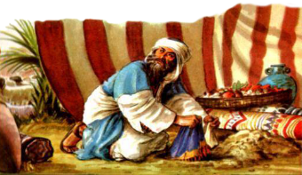
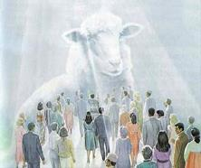
ถูกทำลายโดยการเลือกของตนเอง
“โย​ชู​วา​ก็​โจม​ตี​แผ่น​ดิน​นั้น​ได้​ทั้ง​หมด คือ​แดน​เทือก​เขา เน​เกบ ที่​ลุ่ม และ​ที่​ลาด ทั้ง​กษัตริย์​ทั้ง​หมด​ของ​เมือง​เหล่า​นั้น​ด้วย ท่าน​ไม่​ให้​เหลือ​สัก​คน​เดียว แต่​ได้​ทำลาย​ทุก​สิ่ง​ที่​หาย​ใจ​เสีย ดัง​ที่​พระ​ยาห์​เวห์​พระ​เจ้า​ของ​อิส​รา​เอล​ได้​ทรง​บัญชา​ไว้” ยชว. 10:40
ดินแดนทั้งหมดของคานาอันถูกประกาศว่าเป็นดินแดนต้องห้าม นั่นคือ ดินแดนที่ถูกสาปแช่งให้ถูกทำลาย สิ่งมีชีวิตทุกชนิดต้องตาย (ฉธบ. 20:16-18; ยชว. 10:40)
ผู้ที่ถูกกำหนดให้พินาศแต่เชื่อฟังพระเจ้าก็สามารถที่จะมีชีวิตอยู่ได้ (เช่น ราหับ)
แต่ชาวอิสราเอลเองที่ไม่เชื่อฟังพระเจ้า กลับจะต้องถูกประหารชีวิต (เช่น อาคาน)
อย่างไรก็ตาม มีข้อยกเว้น:
ต่อหน้าพระเจ้า ชาวคานาอันและชาวอิสราเอลถูกมองอย่างเท่าเทียมกัน คือ เป็นกลาง ความแตกต่างคือบางคนเลือกที่จะกบฏต่อพระเจ้าต่อไป ในขณะที่บางคนเลือกที่จะเชื่อฟังพระองค์
บัดนี้ การตัดสินใจยังคงเป็นของเรา เมื่อพระเยซูเสด็จมา เราจะรอดหรือถูกทำลายด้วยการเลือกของเราเอง

Slide 8

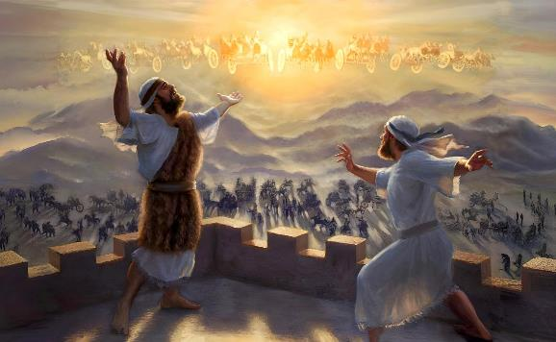
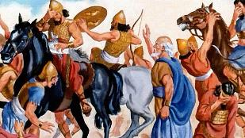
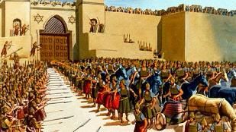
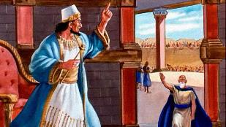
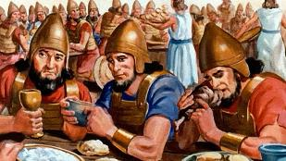
แสวงหาสันติภาพ
“เรา​จะ​ตั้ง​สันติ​ภาพ​เป็น​ผู้​ปก​ครอง​ของ​เจ้า และ​ความ​ชอบ​ธรรม​เป็น​นาย​งาน​ของ​เจ้า ” (อิสยาห์ 60:17b)
พระเยซูทรงถูกเรียกว่า “องค์สันติราช” (อิสยาห์ 9:6) พระองค์เสด็จมาเพื่อนำสันติสุขมาให้ และพระองค์จะทรงครองราชย์ด้วยสันติสุข (ยอห์น 14:27; อิสยาห์ 60:17)
แต่จนกว่าอาณาจักรแห่งสันติสุขของพระองค์จะกลายเป็นความจริง เรายังคงอยู่ในดินแดนแห่งสงคราม จมอยู่กับความขัดแย้งระหว่างความดีและความชั่ว
เมื่อกองทัพซีเรียโอบล้อมโดธานเพื่อจับตัวผู้เผยพระวจนะเอลีชา พระองค์ไม่ได้ทรงขอให้พระเจ้าให้กองทัพสวรรค์ที่โอบล้อมพระองค์ทำลายชาวซีเรีย แต่ทรงขอให้นำกองทัพซีเรียที่ตาบอดมายังสะมาเรีย เพื่อที่เมื่อไปถึงที่นั่นแล้ว พระองค์จะทรงนำสันติสุขมาสู่ระหว่างสองชาติที่ทำสงครามกัน (2 พงศ์กษัตริย์ 6:12-23)
นี่คือตัวอย่างที่พระเยซูทรงสอนเรา: จงแสวงหาสันติสุขเสมอในยามที่ขัดแย้ง จงเอาชนะความชั่วด้วยความดี (โรม 12:20-21)

Slide 9

“การทำลายล้างชาวเมืองเยรีโคอย่างสิ้นเชิงนั้นเป็นเพียงการปฏิบัติตามพระบัญญัติที่พระเจ้าได้ประทานไว้ก่อนหน้านี้เกี่ยวกับชาวคานาอัน [...] สำหรับหลายคน พระบัญญัติเหล่านี้ดูเหมือนจะขัดต่อจิตวิญญาณแห่งความรักและความเมตตาที่บัญญัติไว้ในพระคัมภีร์ตอนอื่นๆ แต่แท้จริงแล้วพระบัญญัติเหล่านี้คือพระปรีชาญาณและความดีงามอันหาที่สุดมิได้
พระเจ้ากำลังจะสถาปนาอิสราเอลในคานาอัน เพื่อพัฒนาชาติและรัฐบาลในหมู่พวกเขา ซึ่งควรจะเป็นการแสดงถึงอาณาจักรของพระองค์บนโลก พวกเขาไม่เพียงแต่จะเป็นผู้รับมรดกของศาสนาที่แท้จริงเท่านั้น แต่ยังจะเผยแพร่หลักการของศาสนาไปทั่วโลก ชาวคานาอันได้ละทิ้งตนเองให้กับลัทธินอกศาสนาที่ชั่วร้ายและต่ำช้าที่สุด และจำเป็นอย่างยิ่งที่ดินแดนนี้จะต้องถูกกำจัดสิ่งที่จะขัดขวางการบรรลุพระประสงค์อันเปี่ยมด้วยพระคุณของพระเจ้าอย่างแน่นอน”
EGW (Patriarchs and Prophets, p. 492)

